Slide 1

Úřad vlády České republiky
Školení
protikorupční problematiky
Pracovní skupina k protikorupčnímu vzdělávání
Praha, listopad 2018

Slide 2
Úvodní poznámka
Prezentaci je nutné přizpůsobit specifikám organizace a komu je určena. Je potřeba doplnit konkrétní údaje a seznámit se s vnitřními předpisy (etický kodex, jak podávat oznámení na podezření na korupci, interní protikorupční program…)

Slide 3
Veřejná správa
Veřejná správa = Státní správa + Územní samospráva
Státní správa je veřejnou správou uskutečňovanou státem.
Státní správa:
činnost podzákonná – dle zákonů, ostatních právních předpisů a mezinárodních smluv,
činnost výkonná – na základě zákona a v mezích zákona,
činnost nařizovací - … rozhoduje o právech a povinnostech dotčených osob.
V rámci veřejné správy v ČR působí celkem cca 450 000 státních zaměstnanců, příslušníků bezpečnostních sborů, zaměstnanců a úředníků územního samosprávného celku.
Státní správa:
dle zákona č. 234/2014 Sb., o státní službě, ve znění pozdějších předpisů
dle zákona č. 361/2003 S., o služebním poměru příslušníků bezpečnostních sborů, ve znění pozdějších předpisů
dle zákona č. zákona 262/2006 Sb., zákoník práce, ve zněmí pozdějších přepisů
Územní samospráva:
dle zákona č. 312/2002 Sb., o úřednících územních samosprávných celků a o změně některých zákonů, ve znění pozdějších předpisů, subsidiárně pak dle zákona č. 262/2006 Sb., zákoník práce, ve znění pozdějších předpisů

Slide 4
Představení problematiky
Korupce (pojem korupce, formy korupce, úplatek, prevence/represe, oznámení a postupy při podezření na korupci, mezinárodní spolupráce)
Prevence (etický kodex, pravidla pro přijímání darů, střet zájmů, lobbing, protikorupční jednání, politická a veřejná činnost)
Další protikorupční opatření (interní protikorupční program, řízení rizik, mapy korupčních rizik)
Diskuze

Slide 5
Představení problematiky
Představení problematiky.
Úkol školit protikorupční problematiku plyne z Rámcového rezortního interního protikorupčního programu (RRIPP), úkol 1.3 – vzdělávání zaměstnanců (provádět pravidelná školení zaměstnanců na všech referentských i vedoucích úrovních).
Cílem školení je prevence.

Slide 6
Korupce

Slide 7
Řízená diskuze.
Co je korupce?
Připravit si případovou studii - Znáte tento případ? Co si o tom myslíte?
Zmínit aktuální korupční problém.

Slide 8
Pojem korupce
Korupce je zneužití postavení nebo funkce v politice, veřejné správě či v soukromé sféře k osobnímu nezaslouženému prospěchu vedené zištnými cíli.
Korupce:
je celospolečenský problém,
negativně ovlivňuje fungování státu,
podkopává důvěru v demokratický právní stát,
má za následek zvýšení cen zboží a služeb,
zasahuje všechny oblasti společnosti (státní a veřejná správa, sport, kultura, …).
Opakem korupce je zásadovost (integrita).

Slide 9
Formy korupce
Malá korupce | Velká korupce
drobná, spontánní, nesystematická, podplácení na úřadech, veřejných institucích, situační korupce (příležitostná korupce), drobné pozornosti, protislužby. | zneužívání veřejných zdrojů, zneužívání úřední moci při udělování veřejných zakázek, nepotismus a klientelismus, stranická patronáž.

Slide 10
Malá korupce:
korupce v regionálním fotbale,
podplácení dopravních policistů.
Využít příklady z praxe daného úřadu.
Velká korupce:
organizovaná skupina lidí,
sofistikovaná činnost (často dlouhodobá),
pronikání organizovaných skupin do veřejné sféry.

Slide 11
Úplatek
Definice úplatku dle § 334 TZ (z. č. 40/2009 Sb., trestní zákoník):
„Úplatkem se rozumí neoprávněná výhoda spočívající v přímém majetkovém obohacení nebo jiném zvýhodnění, které se dostává nebo má dostat uplácené osobě nebo s jejím souhlasem jiné osobě, a na kterou není nárok.“
Různé formy úplatku:
peníze,
informace,
hmotné dary,
zvýhodnění známých,
„sponzorský dar“,
další výhody a služby.

Slide 12
Interakce, ptát se posluchačů, co si představují pod jednotlivými body.
Úplatky patří mezi nejčastější formy korupce, protože oběma stranám může přinést značný, i když neoprávněný prospěch.
Formy úplatku - peníze, věcné plnění, protislužby, společenské výhody, nepotismus, klientelismus.
Výše úplatku - od minimálních částek Kč až po stovky miliónů.
Rozsah zapojených osob – min. dvě, ale mohou to být desítky.
Složitost - od primitivního předání úplatku po složité toky peněz.
Délka procesů - od jednorázové korupce po dlouhodobou organizovanou aktivitu.

Slide 13
Prevence/represe
Prevence | Represe
odsouzení a odmítání korupce, morální integrita občanů, nastavení pravidel a trestnost, protikorupční strategie, osvěta občanů, transparentnost. | nezávislé vyšetřování, efektivní postih a došetření kauz, oznamování korupce, spolupráce občanů s příslušnými orgány, vyvození zodpovědnosti.

Slide 14
U nás 25% prevence, 75% represe.
Ve světě 75% prevence, 25% represe.
Na začátku školení bylo zmíněno, že cílem tohoto školení je prevence.

Slide 15
Oznamování podezření na korupci
Podání oznámení:
osobní jednání u nadřízeného, případně jeho nadřízeného,
kontaktovat pověřenou osobu pro příjem oznámení (prošetřovatele),
nahlásit na protikorupční linku (e-mail),
požádat o pomoc ombudsmana, orgány činné v trestním řízení,
jako krajní možnost zapojit média.
Ochrana oznamovatelů

Slide 16
Předchozí slajd doplnit podle specifik úřadu, vyplnit platné údaje (mail, tel. číslo, jméno…).
Ukázka údajů (Úřad vlády)
K podání oznámení může pracovník využít:
formulář na intranetu zaručující anonymní poslání, dostupný pod záložkou „Personální“ – „Etický kodex“ – „Anonymní oznámení“ nebo také pod záložkou „Úřad“ – „Směrnice a rozhodnutí“ – „Anonymní oznámení“ – „Vyplnit formulář“,
schránku pro příjem listinných oznámení, která je umístěna v budově Úřadu vlády ČR, nábřeží E. Beneše 4, 118 01 Praha 1, v prostorách vestibulu před vrátnicí, mimo dosah kamerového systému,
e-mailovou adresu whistleblowing@vlada.cz,
telefonní linku + 420 224 002 391,
osobní jednání v Sekci státního tajemníka pro řízení služebních vztahů (pověřenou osobou je prošetřovatel).
Oznámení by mělo obsahovat následující informace:
identifikace osob podezřelých ze spáchání protiprávního nebo nepřípustného jednání a všech zúčastněných osob, případně osob profitujících z protiprávního nebo nepřípustného jednání,
podrobný a souvislý popis protiprávního nebo nepřípustného jednání včetně časového sledu,
konkrétní důkazy o protiprávním nebo nepřípustném jednání nebo jiné konkrétní poznatky podporující podezření ze spáchání protiprávního nebo nepřípustného jednání.

Slide 17
Ochrana oznamovatelů
Nařízení vlády č. 145/2015: Státní zaměstnanec, který oznámí podezření ze spáchání protiprávního jednání představeným, státním zaměstnancem, jiným zaměstnancem nebo osobou ve služebním poměru podle jiného právního předpisu při výkonu státní služby, práce nebo veřejné funkce nebo v souvislosti s ním podle NV č.145/2015 nebo postupem podle jiného právního předpisu, a to i anonymně, nesmí být v souvislosti s tímto jednáním postižen, znevýhodněn nebo vystaven nátlaku.

Slide 18
Postup při setkání s korupcí
Minimalizovat možnost korupce (přítomnost další osoby).
Ujistit se, zda jde opravdu o úplatek.
Úplatek nepřijmout.
Věc ohlásit (nadřízený, policie).
Sepsat záznam.

Slide 19
Obecný postup při setkání s korupcí.
Obecný postup při podezření na korupci.
Viz Materiál pro školitele protikorupčního vzdělávání.

Slide 20
Mezinárodní spolupráce
    OSN
    Evropská unie – Evropská komise
GRECO
OECD
    OLAF
    Globální korupční barometr
    CPI Index

Slide 21
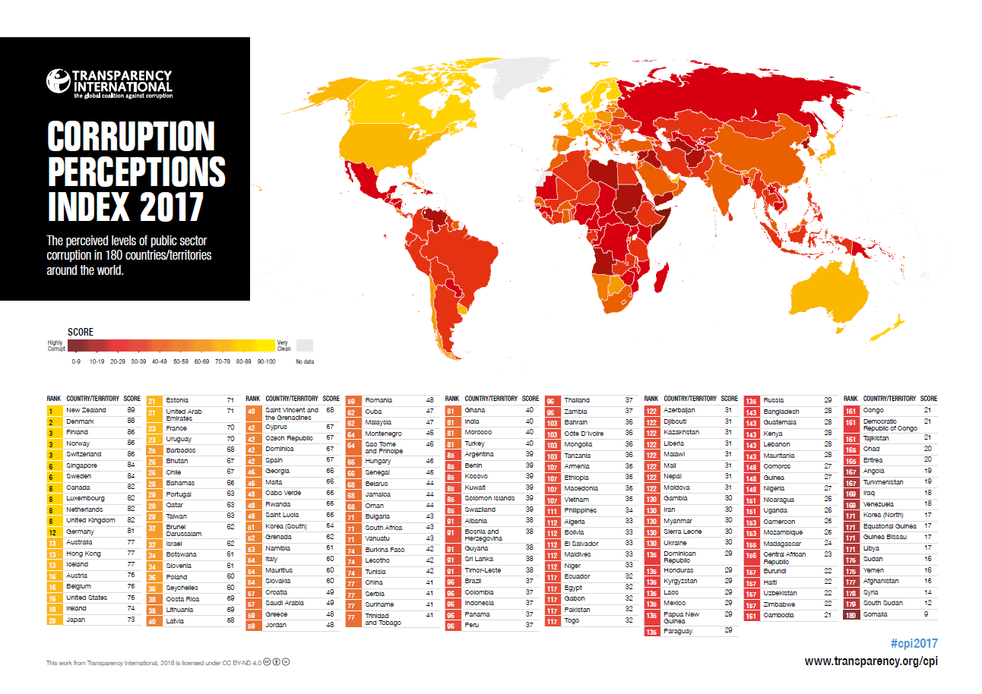
CPI Index - svět

Slide 22
Index vnímání korupce (Corruption Perceptions Index), zkratka CPI, je index, který se zaměřuje na vnímání existence korupce mezi úředníky veřejné správy a politiky a definuje korupci jako zneužívání veřejné pravomoci k osobnímu prospěchu. Od roku 1995 jej sestavuje mezinárodní nevládní organizace Transparency International.

Slide 23
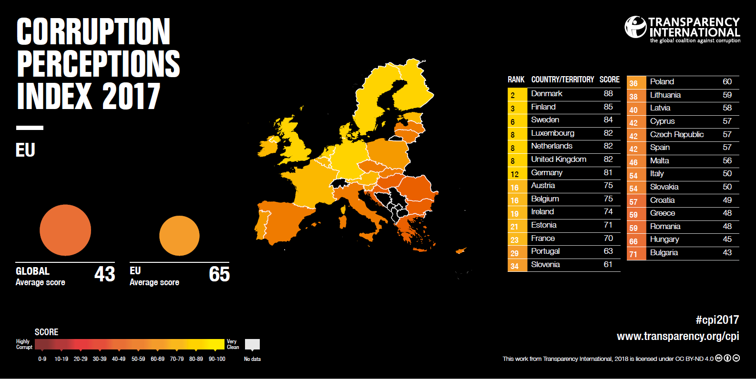
CPI Index - Evropa

Slide 24
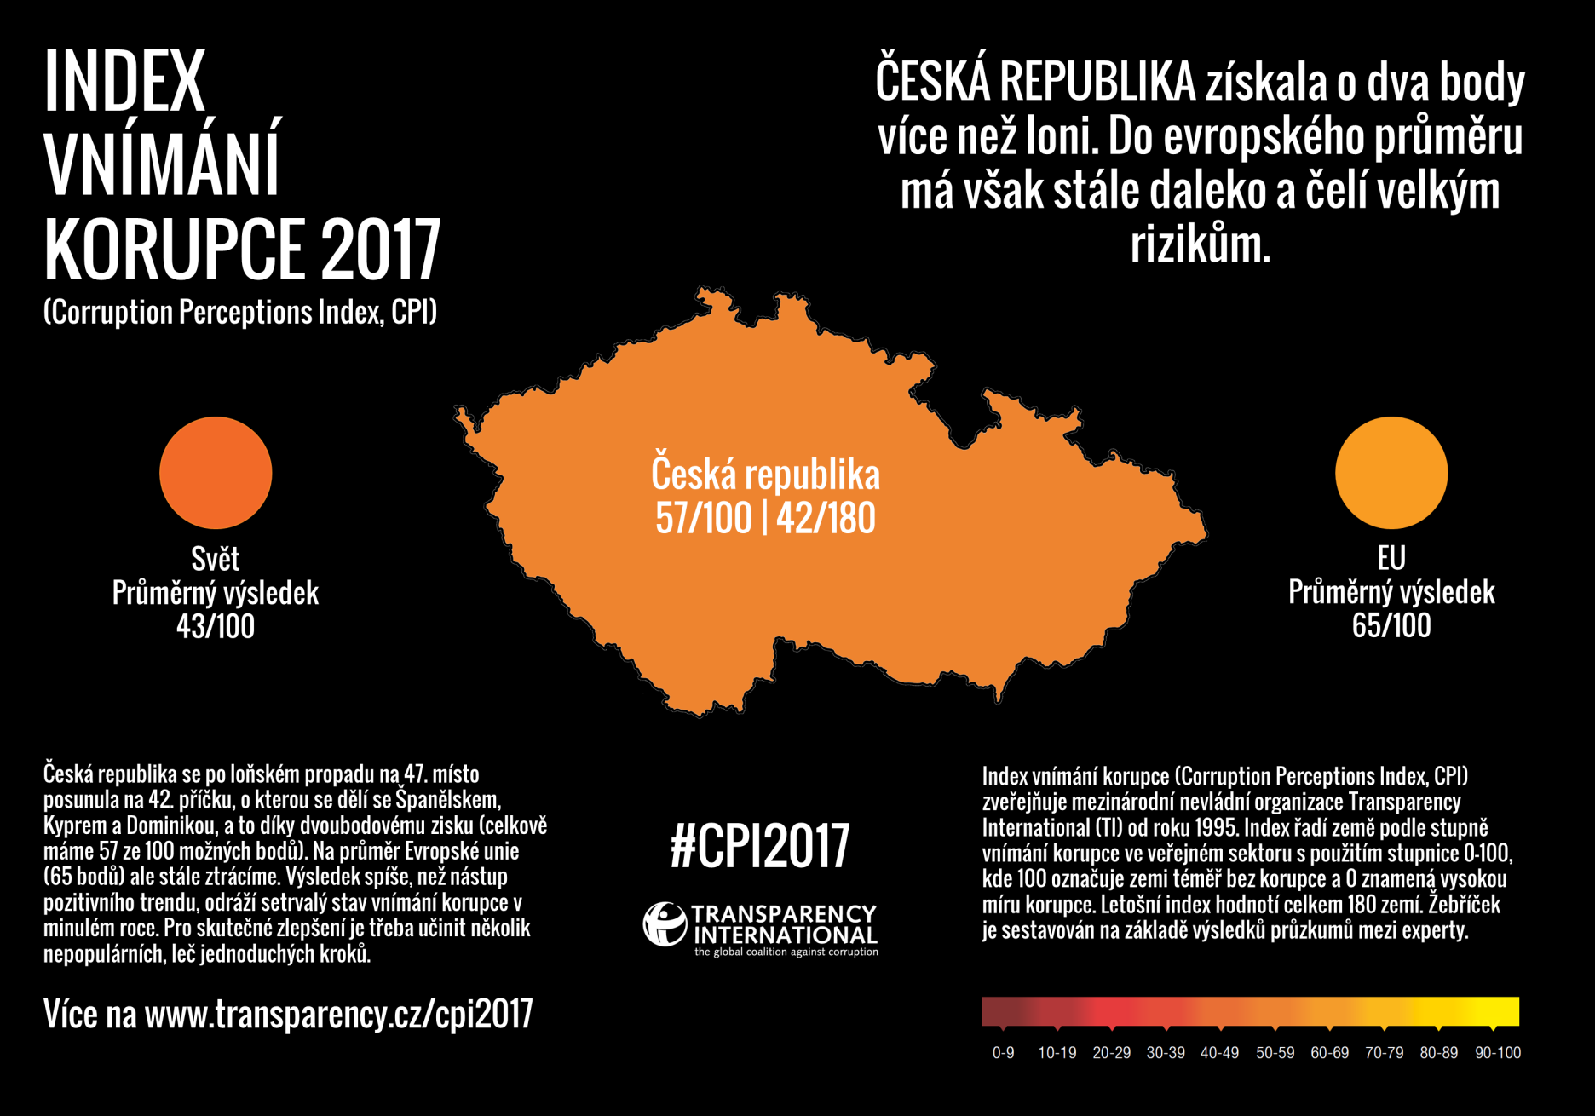
CPI Index – Česká republika

Slide 25
Prevence

Slide 26
Etický kodex
Etický kodex zaměstnanců spadajících pod Zákoník práce.
Etický kodex státních zaměstnanců - vychází ze Služebního předpisu náměstka ministra vnitra pro státní službu č.13/2015.
Etický kodex příslušníků bezpečnostních sborů.
Profesní etické kodexy (kodex auditora, kodex zaměstnance vězeňské služby, kodex státního zástupce, …).
Záleží na jednotlivých rezortech, jaký etický kodex pojmou – jako dva předpisy, či předpis společný (např. pro zaměstnance a státní zaměstnance).

Slide 27
Etický kodex
Cílem není prezentace etického kodexu.
Stručně zmínit specifika kodexu daného úřadu.

Slide 28
Závaznost a vymahatelnost etického kodexu
Seznámení s etickým kodexem – povinnost.
Závaznost etického kodexu.
Důsledky porušení etického kodexu - porušení jednotlivých ustanovení je posuzováno jako porušení služebních/pracovních povinností.

Slide 29
Závaznost a vymahatelnost etického kodexu
Etický kodex je závazný pro všechny zaměstnance, tj. i pro zaměstnance kteří jsou dočasně přiděleni k výkonu práce na příslušné instituci a pro zaměstnance činné pro příslušnou instituci na základě dohod o pracích konaných mimo pracovní poměr.
Všichni zaměstnanci musí být prokazatelně seznámeni s etickým kodexem, s jeho změnami a doplňky.
Porušení ustanovení etického kodexu je posuzováno jako porušení služební kázně nebo pracovních povinností dle platných pracovněprávních předpisů.

Slide 30
Pravidla pro přijímání darů
Zaměstnanci podle zákoníku práce – jen společenská úsluha.
Státní zaměstnanci podle zákona o státní službě – do 300 Kč, pokud neovlivní výkon služby.
Zaměstnanci ve služebním poměru příslušníků bezpečnostních sborů – nulová tolerance (žádné dary).

Slide 31
Dary podle zákoníku práce
Platí odlišná pravidla pro státní zaměstnance, zaměstnance podle zákoníku práce a příslušníky bezpečnostních sborů.
Zaměstnanci podle zákoníku práce:
Zaměstnanec nesmí v souvislosti s výkonem své práce přijímat ani vyžadovat dary či jiné neoprávněné výhody pro sebe nebo jiného. Je povinnost nabídku odmítnout a neprodleně informovat přímého nadřízeného.
Za dar se nepovažuje plnění z pouhé společenské úsluhy či plnění poskytovaná při společenských či protokolárních příležitostech, jsou-li úměrná svým účelem i hodnotou. Za dary se rovněž nepovažují drobné reklamní a propagační předměty.
Zaměstnanci územních samosprávných celků se řídí v otázce darů zákoníkem práce.

Slide 32
Dary podle zákona o státní službě
Státní zaměstnanci:
Státní zaměstnanec nesmí přijmout jakýkoliv dar, který je způsobilý ovlivnit řádný výkon služby.
Nicméně může přijmout dar, který není způsobilý ovlivnit řádný výkon jeho služby, pokud jeho hodnota nepřesáhne částku 300,- Kč.
Dar nad 300,- Kč nesmí státní zaměstnanec přijmout nikdy.
Vždy musí být vyhotoven záznam o nepřijetí/přijetí daru, který se předá bezprostředně nadřízenému vedoucímu zaměstnanci.
Za dar se nepovažuje plnění z pouhé společenské úsluhy či plnění poskytovaná při společenských či protokolárních příležitostech, jsou-li úměrná svým účelem i hodnotou. Za dary se rovněž nepovažují drobné reklamní a propagační předměty.
Příslušníci bezpečnostní sborů
Nulová tolerance.
Nelze přijímat ani dar ze společenské úsluhy a propagační předměty.

Slide 33
Důkladné vysvětlení hraničních situací (opakovaný dar, dary okolo 300 Kč, nedar – protokolární, propagační předmět, společenská úsluha).
Vysvětlit co je společenská úsluha, dary poskytované při společenských či protokolárních příležitostech, propagační předměty.
Reakce na dotazy.
Prezentovat (ukázat) formulář o přijetí a nepřijetí daru.

Slide 34
Střet zájmů
Střet zájmů upravuje zákon č. 159/2006 Sb. o střetu zájmů.
Střet zájmů nastává tam, kde se způsob výkonu určitého zaměstnání nebo funkce může dostat nebo přímo dostává do rozporu se soukromým zájmem osoby, která toto zaměstnání nebo funkci zastává.
Střet zájmů sám o sobě není protiprávní.
Předcházení střetu zájmů (transparentnost, oznámení střetu zájmů).

Slide 35
Střet zájmů
Střetem zájmů se rozumí situace, ve které je člověk odpovědný dvěma nebo více různým organizacím či autoritám, jejichž požadavky na jeho chování se více či méně zásadním způsobem rozcházejí.
Je to stav, kdy určitý subjekt, který je povinen něco konat (nebo se naopak nějakého jednání zdržet), se současně dostává i do pozice subjektu, jemuž je takové plnění (zdržení se) ku prospěchu nebo naopak ke škodě.
Co si představují pod střetem zájmů?
Uvést příklady - veřejné zakázky, dotace.
Do střetu zájmů se může dostat každý, důležité je oznámit ho a nezneužít ho.
Zaměstnanec má povinnost předcházet střetu zájmů.

Slide 36
Předcházení střetu zájmů
Zaměstnanec svým jednáním předchází situacím, ve kterých by byl vystaven možnému střetu zájmu a mohl by získat neoprávněný prospěch.
Zaměstnanec se nezúčastní žádné činnosti, která se neslučuje s řádným výkonem jeho pracovních povinností. Pokud si zaměstnanec není jistý, zda jde o činnost slučitelnou, projedná záležitost se svým bezprostředním nadřízeným.
Zaměstnanec nevyužívá pro svůj soukromý zájem výhody vyplývající z jeho postavení.
Zaměstnanec nesmí ohrozit veřejný zájem tím, že se bude odvolávat na svou pozici a nebo funkci ve věcech, které nesouvisejí s plněním svěřených úkolů.

Slide 37
Lobbing
Pojem lobbování
Příprava regulace lobbingu na úrovni zákona
Veřejné zakázky a lobbing
Formulář o lobbování

Slide 38
Pojem lobbování
Lobbování je soustavné prosazování skupinových zájmů zejména u orgánů státu a jeho představitelů (politiků a úředníků), ale v obecném smyslu také v médiích (mediální lobbing) a v široké veřejnosti.
Vedle subjektů prosazujících své komerční zájmy provádějí lobbing rovněž některé nevládní organizace, odbory a další instituce občanské společnosti.

Slide 39
Lobbing
Lobbing není zločin.
Modelová situace – pozvání na oběd (různé situace, různá řešení).

Slide 40
Lobbing
Předpokládá-li zaměstnanec jednání s rizikem korupce nebo podvodu nebo jednání s prvky lobbingu, vede je za přítomnosti minimálně jednoho svého spolupracovníka.
O takovém jednání vyhotoví zaměstnanec záznam.
Záznam o jednání předá zaměstnanec bezprostředně nadřízenému vedoucímu zaměstnanci.

Slide 41
Protikorupční jednání
Neoplácet laskavost či službu zneužitím služebního postavení.
Nevytvářet závislost (nepotismus, klientelismus).
Oznámit korupční jednání.
Oznámit nabídnutí neoprávněné výhody.
Mlčenlivost.

Slide 42
Zaměstnancům ukládá mlčenlivost zákon o ochraně osobních údajů č. 101/2000 Sb., ale i další „profesní“ zákony (např. zákon o státní službě 234/2014 Sb.).
Interakce – koho považují za ohrožené skupiny, největší pravděpodobnost korupce.
Nejohroženější skupiny zaměstnanců.
Příležitost dělá zloděje.

Slide 43
Politická nebo veřejná činnost
Možnost účastnit se veřejného života, ale nevykonávat politickou funkci.
Jednat politicky nestranně.
Nevykonávat činnosti, které mohou narušit důvěru v nestrannost.
Sociální sítě (otevřené prezentování politických názorů).

Slide 44
Další
protikorupční opatření

Slide 45
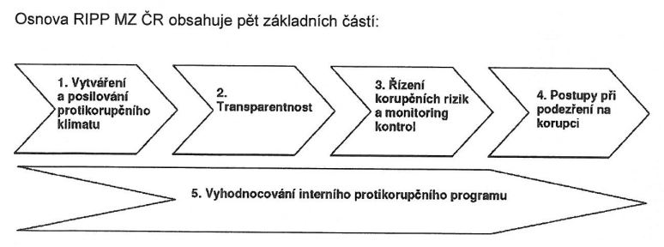
Interní protikorupční program
Vnitřní předpis rezortu, závazný.
Protikorupční program navazuje na Vládní koncepci boje s korupcí a Akční plán boje s korupcí. Vychází z Rámcového rezortního interního protikorupčního programu, který schvaluje vláda.

Slide 46
Cíle IPP
Snižovat motivaci zaměstnanců ke korupci.
Odrazovat od korupčního jednání prostřednictvím zvyšování pravděpodobnosti odhalení.
Nastavit účinné kontrolní mechanismy a zajistit efektivní odhalování korupčního jednání.
Minimalizovat ztráty způsobené korupčním jednáním a zabránit opakování obdobného korupčního scénáře.
Zdokonalovat IPP a umožnit koordinaci protikorupčních aktivit napříč rezorty.

Slide 47
Řízení korupčních rizik
Metodický pokyn CHJ č. 2 „Metodika řízení rizik ve veřejné správě“.
Příloha č. 3 Rámcového rezortního interního protikorupčního programu – Doporučení k řízení korupčních rizik.
Cílem řízení korupčních rizik je jejich identifikace a kvantifikace a především rozhodnutí o vhodném způsobu zvládání těchto rizik.
Jedná se o soustavnou činnost, jejímž účelem je omezit pravděpodobnost výskytu korupčních rizik nebo snížení jejich dopadu.

Slide 48
Pravděpodobnost výskytu rizika (P), stupnice 1 - 5
je číslo, které je mírou očekávatelnosti výskytu rizika, kdy rizikem rozumíme opakovatelnou činnost prováděnou za stejných (nebo přibližně stejných) podmínek, jejíž výsledek je ovlivnitelný řadou různých faktorů.
Dopad výskytu rizika (D), stupnice 1 - 5
říká jak velkou škodu, např. finanční ztrátu, dané riziko způsobí, pokud skutečně tento jev nastane.
Stupeň významnosti rizika (V)
určuje význam rizika a v podstatě říká, zda riziko lze podstoupit, je vhodné je řídit, či se je snažit zcela eliminovat
V = P x D

Slide 49
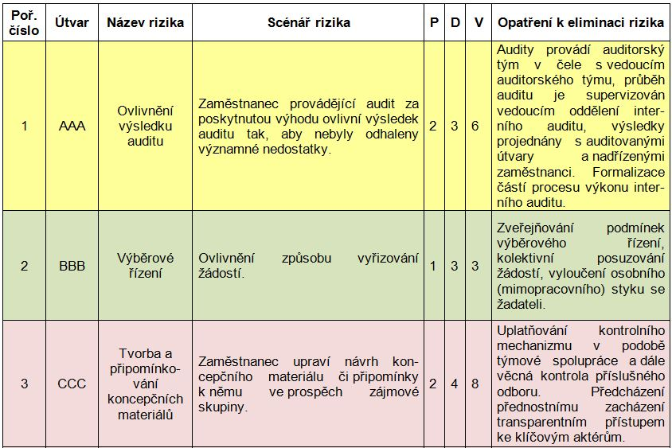
Tabulka pro identifikaci a hodnocení rizik
je nástrojem pro sestavení seznamu rizik (vzorové vyplnění)

Slide 50
Rizika a jejich významnost
Významnost rizika | Postup při zjištění korupčního rizika
nevýznamné | V rámci pravidelné roční analýzy korupčních rizik bude zjišťováno, zda došlo ke změně ve významnosti těchto rizik.
méně významné | Opatření ke zmírnění a vyloučení korupčních rizik budou navržena operativně v případě jejich reálného vzniku. V rámci pravidelné roční analýzy korupčních rizik bude zjišťováno, zda došlo ke změně významnosti těchto rizik.
významné | Oblasti činnosti úřadu/organizačního celku budou perio­dicky prošetřovány. Postup prošetřování bude vypraco­ván ve spolupráci s dotčeným organizačním celkem, v případě potřeby s přispěními interního auditora a/nebo příslušné inspekce.
velmi významné | Při zjištění existence korupčních rizik bude zpracována analýza interních aktů řízení v dotčené oblasti činnosti úřadu/organizačního celku a příslušné organizační struk­tury s cílem prověřit, zda jsou stávající protikorupční kontrolní mechanismy účinné pro odhalení a zabránění výskytu rizik. Výstupem analýzy budou doporučení k realizaci konkrétních protikorupčních opatření.
kritické

Slide 51
Na závěr - odkazy
Odkaz k metodickým pokynům CHJ MFČR https://www.mfcr.cz/cs/legislativa/metodiky
Pokyn centrální harmonizační jednotky (MF) č. 2: Metodika řízení rizik http://www.mfcr.cz/cs/legislativa/metodiky/2016/metodicky-pokyn-chj-c-2--metodika-rizeni-24501
Pokyn centrální harmonizační jednotky (MF) č. 3: Metodika veřejného nakupování: Naplňování principů 3E v praxi veřejného zadávání http://www.mfcr.cz/assets/cs/media/Metodika_2016_Metodicky-pokyn-CHJ-c-3.pdf
Metodika „Oživení“ z r. 2012, ISBN 978-80-904829-5-1 – Korupční rizika ve veřejných zakázkách https://www.oziveni.cz/wp-content/uploads/2011/09/metodika_FINAL.pdf
http://www.korupce.cz
https://www.transparency.org
https://www.bis.cz
http://www.policie.cz/statistiky-kriminalita.aspx
http://cslav.justice.cz/InfoData/uvod.html

Slide 52
Diskuze

Slide 53
Úřad vlády České republiky
Děkuji Vám za pozornost
Pracovní skupina k protikorupčnímu vzdělávání
Kontakt:
Mgr. Bc. Dalibor Fadrný - fadrny.dalibor@vlada.cz

